Slide 1
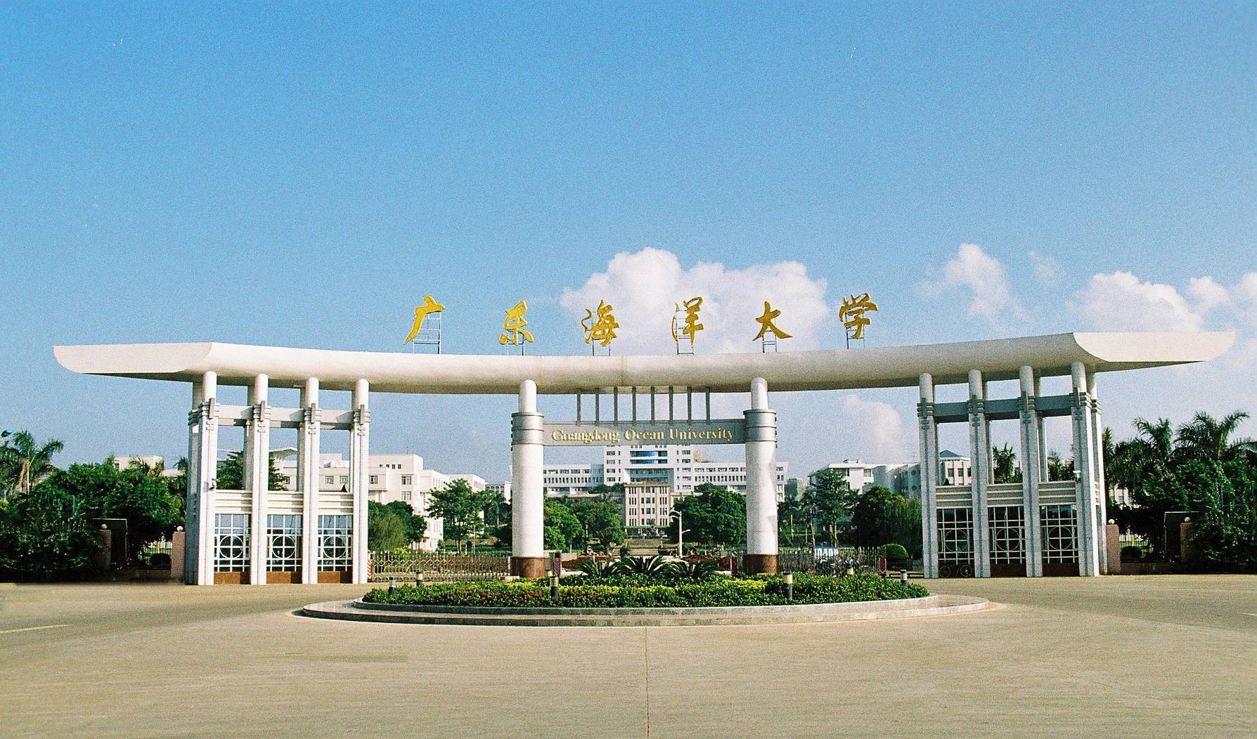
《农业经济管理理论与政策》
朱坚真 教授 博士
2018年

Slide 2

第八章 农业经济管理体制
第一节 农业经济管理体制内涵
第二节 中国农业经济管理体制
第三节 农业经济形式
第四节 农业经营方式
第五节 农业经济组织

Slide 3
第一节
农业经济管理体制内涵
一、农业经济管理体制的概念
农业经济管理体制，是指一个国家或地区的农业经济管理的组织体系及相应的规章制度的综合。
组织体系，是指由从中央到地方、从地方到企业或微观经济主体、以及企业内部各管理层次的职能部门等所构成的组织管理系统。
制度，是指处理整个经济管理系统中各层次、各经济主体之间相互关系的规范性准则和行为规范，旨在约束追求主题福利或效用最大化的个人行为，构成农业经济增长中合作与竞争的基本秩序。
二、农业经济管理体制的必要性
在长期的管理实践中，人类根据管理活动规律已探索出一系列行之有效的规范管理活动和组织行为的规章制度，正是依靠这些规章制度，才使人类的管理活动不断走向科学、文明和高效，进而促进人类的经济发展和社会进步。

Slide 4
第一节
农业经济管理体制内涵
三、农业经济管理体制的内容
农业经济管理体制主要包括农业经济宏观管理体制和微观管理体制。
具体体现在以下几个方面：
（一）农业组织机构设置：主要是指从中央到基层的各级农业行政管理机构设置和职能。
（二）农业管理权限的划分：主要是指中央到地方，农业行政部门和涉农企业事业单位、农户之间对商品、资金、人员、企业隶属关系等方面责任、权力、利益的划分。
（三）管理形式、方法手段和制度规范：主要是指农业行政管理机关上下级之间、行政机构与企业、农户之间有关经营与管理方面的办法、规定和制度。

Slide 5
第一节
农业经济管理体制内涵
四、农业宏观经济管理体制
（一）国家农业经济管理的等级层次和权责范围
国家农业经济管理的等级层次和权责范围的划分可以与国家行政区划和等级划分一致，也可以不一致，比如对一些农产品生产经营的宏观管理，可以按产品种类或生产地区来进行划分；对一些关于农业的重大决策，则可由中央管理部门进行决策，地方各部门贯彻执行。
（二）国家农业经济管理的组织体系和决策系统
为了有效组织农业生产和指导农业微观经济主体的生产经营活动，一般按照行政区划设置农业经济管理的组织机构及相应的职能部门，以确保国家关于农业的方针、政策以及法律法规的贯彻落实。
同时，还要根据农业经济发展的规模水平建立上下贯通、灵敏有效的农业决策系统。

Slide 6
第一节
农业经济管理体制内涵
四、农业宏观经济管理体制
（三）国家农业经济管理的制度框架和行为准则
国家农业经济管理的制度框架和行为准则包括了一切正式和非正式的规则、规范。
正式的规则有农业产业政策、财政税收政策、价格政策、信贷政策、投资政策以及相关的法律法规等等，而非正式的规则有人们的道德伦理、价值观念风俗习惯、不成文的规则等等。
五、农业微观经济的组织管理制度
（一）管理层次的划分
上层（战略决策层）
中层（经营管理层）
下层（执行管理层）

Slide 7
第一节
农业经济管理体制内涵
五、农业微观经济的组织管理制度
（二）各管理层次职能部门的设置及人员的配备
规模较大的企业在合理划分管理层次的基础上，根据管理职能分工的需要，结合企业的实际情况，需要设置不同的职能部门，如计划、统计、生产、财务、技术、基建、供销、人事、保卫等。
（三）职能部门和管理人员职责范围的确定和管理权限的划分
责任制原则是管理的基本原则；一定的管理权限是管理人员履行岗位职责、正常开展工作的必要条件；权力和责任必须对等和统一。（四）农业微观经济组织的制度创新与建设
组织创新与制度变革的主要目的是为了使农业经济更有效地增长和发展，一旦现行的组织性质和制度安排不利于经济增长，就需要创新或变革，因此，效率是促进组织创新和制度变迁的内在动力。

Slide 8
第二节
中国农业经济管理体制
一、我国原有农业经济管理体制的特点与弊端
（一）特点
1、建立什么样的经济管理体制和确立什么样的经济
毛泽东同志在1953年3月19日为中央起草的一份文件中指出：“目前我国的农业，基本上还是使用旧式工具的分散的小农经济，这和苏联使用机器的集体化的农业，大不相同。因此，我国在目前过渡时期，在农业方面，除国营农场外，还不可能施行统一的有计划的生产，不能对农民施以过多的干涉，还只能用价格政策以及必要和可行的经济工作和政治工作去指导农业生产，并使之和工业相协调而纳入国家经济计划之中。”
2、人民公社管理体制的建立
3、农产品统购统销制度的建立

Slide 9
第二节
中国农业经济管理体制
一、我国原有农业经济管理体制的特点与弊端
（二）弊端
传统农业经济管理体制具有以下特点，其弊端也是明显的：
1、在生产资料所有制和微观组织制度方面，超越农业生产力水平盲目追求“一大二公”和全面推行公有化。
2、在管理权限、管理方式和政企关系上，权利过分集中，以指令性计划和行政命令代替微观经济主体的自主决策，以政代企，政企不分，否定商品生产和商品交换。
3、在流通领域，无视价值规律、商品交换和微观经济主体自身的物质利益，对主要农产品实行统购统销。
4、在分配制度方面，背离按劳分配原则，顺行平均主义“大锅饭”，以牺牲效率为代价换取低水平的所谓“公平”。
5、在生产要素管理体制上，否定要素市场，以行政机制和政策壁垒人为地阻断要素市场的发育与自由流转和重新组合。

Slide 10
第二节
中国农业经济管理体制
二、农业经济管理体制改革的全面展开
针对以上弊端，改革开放以来，农业经济管理体制进行了改革，主要措施包括以下方面：
（一）不断完善以家庭承包为基础、统分结合的双层经营体制，依法保护农民对土地承包的各项权利。
（二）改革人民公社管理体制，实行政社分社，政企分开。
（三）有意识地组织与开放城乡集市贸易，逐步废除不利于市场健康运行的各种禁令和限制。
（四）取消统派购制度，建立合同定购制度，大力调整农业结构。
（五）允许并鼓励发展多种农业经济形式，尤其是积极引导、鼓励和支持非公有制经济的发展。
（六）改革农业分配制度，下大力气减轻农民负担，实现公平税负。
（七）改革农业科技推广管理体制，建立健全农业科技推广服务体系。
（八）打破城乡壁垒、地区封锁和部门垄断，逐步建立统一开放、竞争有序的农业市场体系及相应的宏观调控体系。

Slide 11
第二节
中国农业经济管理体制
三、我国农业经济管理体制的改革与创新
随着社会生产力的不断发展，现在的农业经济管理体制的弊端也逐渐显现出来。目前农业经济管理体制进一步创新应遵循的基本原则：
（一）坚持社会主义市场化方向，注意有效利用和充分发挥市场在农业资源配置中的基础作用；
（二）坚持效率优先，兼顾公平的原则，正确处理好国家、集体和个人三者之间的利益关系；
（三）坚持财权和事权相统一，合理划分和界定中央和地方的管理权限和职责；
（四）坚持以家庭承包经营为基础、统分结合的双层经营体制长期不变，不断完善农业家庭承包制；
（五）坚持农业的国际化方向，在管理方法与制度创新上注意与国际接轨。

Slide 12
第三节
农业经济形式
一、农业经济形式的概念
农业经济形式是指农业生产资料的所有制形式，即农业生产资料归谁所有、占有、支配、使用关系的具体体现，是在一定农业生产资料所有制关系条件下，农业经济活动过程的组织形式和运作方式的总和。
二、我国农业中多种经济形式共同发展的客观必然性
我国农业中的生产资料所有制是以国有经济为主导，以集体农业经济为主体的多种所有制经济形式共同发展的经济形式，这是由我国农业的具体状况所决定的：
（一）是由我国农业生产力的特点和发展水平所决定的
（二）有利于农业生产要素的合理配置
（三）可以优势互补、相互促进、协调发展

Slide 13
第三节
农业经济形式
三、我国农业经济形式的基本构成
当前，我国农业经济是以公有制为主体，非公有制经济和混合所有制经济多种农业经济形式并存结构。
（一）农业国有经济
（二）农业集体经济
（三）农业个体经济
（四）农业私营经济
（五）农业联营经济
（六）农业股份制经济
（七）农业外资经济
（八）港澳台投资农业经济

Slide 14
第四节
农业经营方式
一、农业经营方式的概念
农业经营方式，是指在一定的农业经济形式下，农业生产单位为组织生产经营活动，所采取的农业生产要素组合、经济运行和经营管理的具体形式，是与一定农业技术发展水平相适应的农业生产经营的具体组织形式。
二、农业经营方式确立的依据
（一）经营方式的性质取决于生产资料所有制的性质。
（二）经营方式的组织及其规模取决于生产力的发展水平。
（三）经营方式必须符合农业生产的特点。
（四）经营方式取决于经营管理水平。
（五）经营方式还受社会制度、风俗习惯、政策法令等因素的影响。

Slide 15
第四节
农业经营方式
三、我国农业经营方式的基本类型
随着农业经济体制改革的不断深入，我国已逐步形成了以公有制经济为主体、多种经济形式和经营方式并存的局面。
（一）集体统一经营
（二）承包经营
（三）统分结合的双层经营
（四）家庭经营
（五）农业产业化经营
（六）租赁经营
（七）股份制经营
（八）个体经营
（九）雇工经营
（十）联合经营
（十一）集团化经营
（十二）国际化经营
（十三）外商投资经营

Slide 16
第五节
农业经济组织
一、农业经济组织的概念
经济组织是为了实现特定的经济目标和任务而从事经济活动的单位和群体，它担负着社会物质生产和再生产的任务，是社会生产关系具体形式的体现，是一定劳动或生产方式的反映。
二、农业经济组织的形式
（一）农业家庭经营
1、农业家庭经营大量广泛存在的原因
（1）家庭成员劳动积极性调动的方式多种多样，克服了农业集体劳动的计量困难
（2）家庭组织具有最持久的稳定性，可以充分满足农业经营活动连续性的要求
（3）家庭组织具有多功能的特点，较好地适应了农业经营不确定性大、要求决策迅速、权威等特点
（4）家庭组织能较好地适应农业经营吸纳劳动力的特点

Slide 17
第五节
农业经济组织
二、农业经济组织的形式
（一）农业家庭经营
2、农业家庭经营的弊端
（1）小规模的家庭经营必然导致农业的兼业化
（2）农业的小规模家庭经营加剧了农业比较利益的恶化
（3）小规模的家庭经营影响农业的现代化和长远发展
3、小规模的家庭经营必然导致农业的兼业化
中国把农户分为纯农业户、农业兼业户和非农业兼业户。纯农业户是指农户中的所有劳动力都从事农业，而不从事非农业；农业兼业户是指大约有64%的劳动力从事农业，36%的劳动力从事非农产业；非农业兼业户是指大约有40%的劳动力从事农业，60%的劳动力从事非农产业。

Slide 18
第五节
农业经济组织
二、农业经济组织的形式
（一）农业家庭经营
3、小规模的家庭经营必然导致农业的兼业化
农户兼业化的原因：农业强烈的季节性、生产周期长以及劳动过程和生产过程的不一致是农户兼业经营的客观基础；农业贸易条件的恶化及比较利益的下降使得农户兼业化成为必然的选择；对农户来说保有土地是一种较为可靠的生活保障和一笔不断增加的财富；农业外部条件的改善也使得农户的兼业成为可能。
4、家庭承包经营与统分结合的双层经营体制
集体统一经营对促进家庭承包经营和农业生产是必不可少的，一些农田水利和其它公共设施的建设，一些产前、产中和产后等环节的服务，组织开发性生产等都不是一家一户所能办到的，需要集体统一经营。

Slide 19
第五节
农业经济组织
二、农业经济组织的形式
（二）农业集体经济组织
（三）国营农场
（四）农业企业
（五）新型农业经济组织
1、农民专业合作社
2、农民专业协会
其主要作用：一是进行信息交流；二是进行技术推广和经验交流；三是制定和推广农产品生产标准；四是组织引导会员开发名牌产品；五是提供产前、产后服务。
3、农业产业化经营组织

